Slide 1

4/29 小遊戲
蔡臻平、鄭薇、盧俊言、王采楓、何天與、詹鈞婷

Slide 2
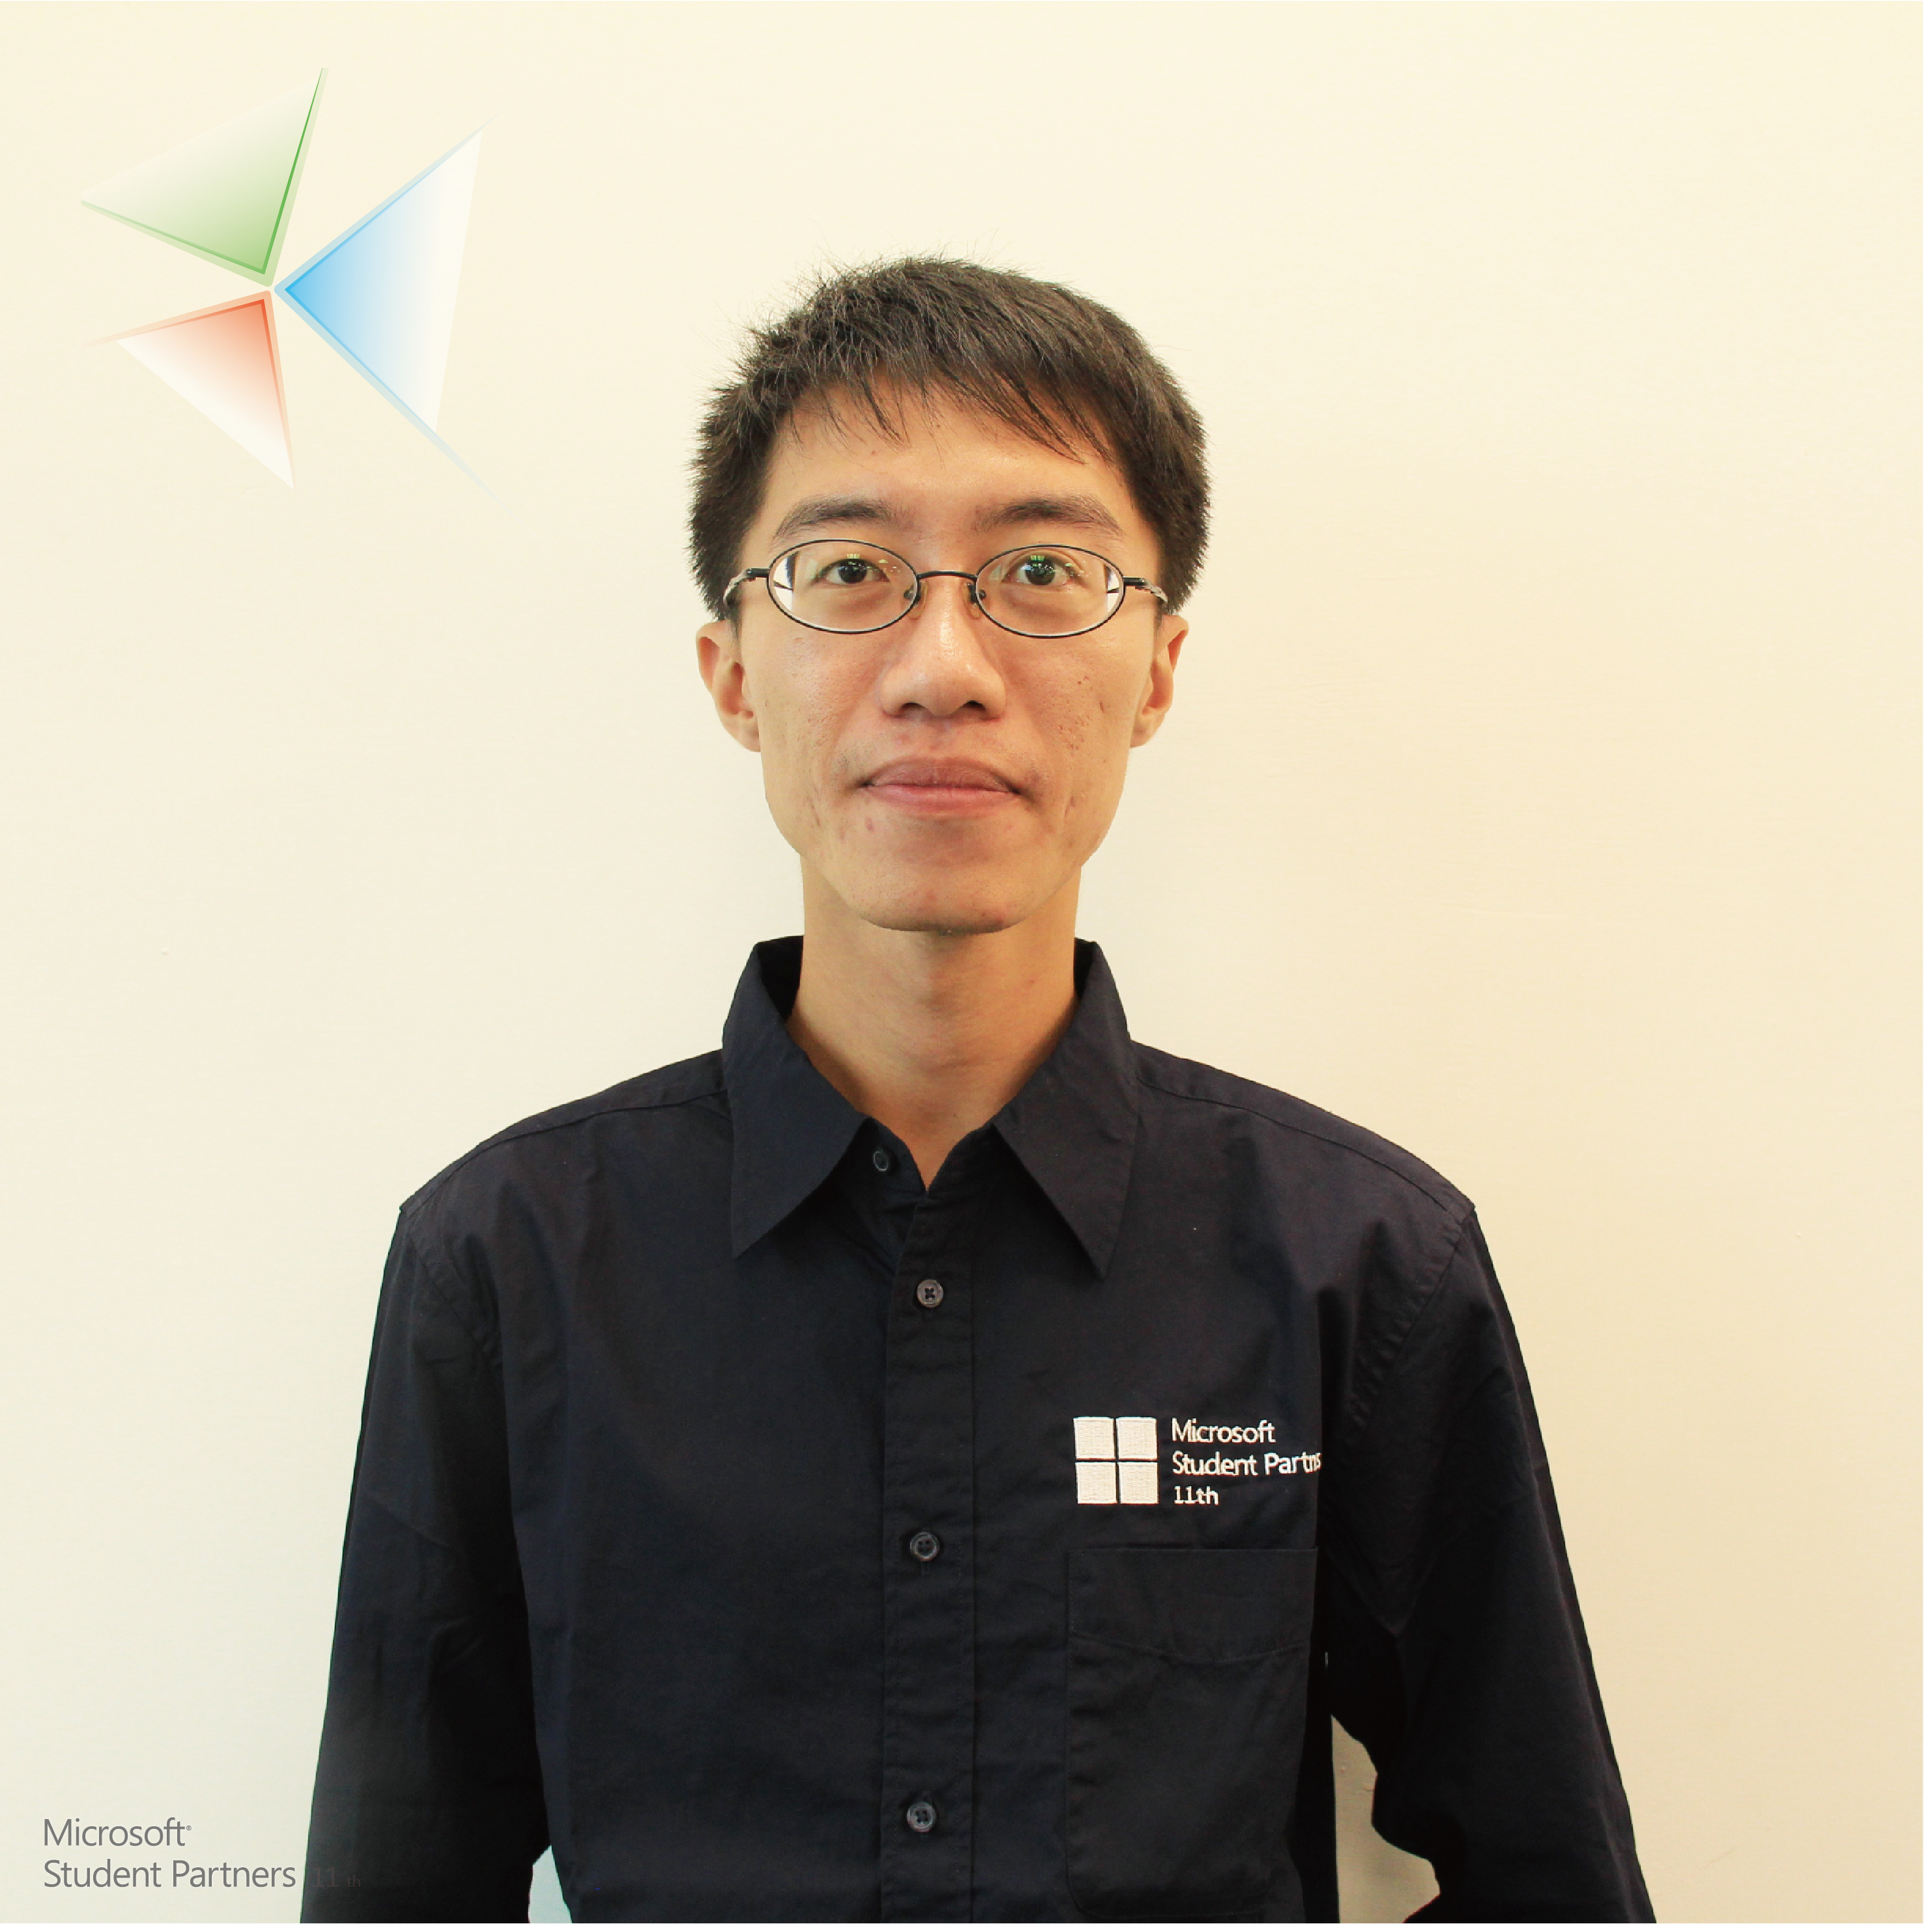

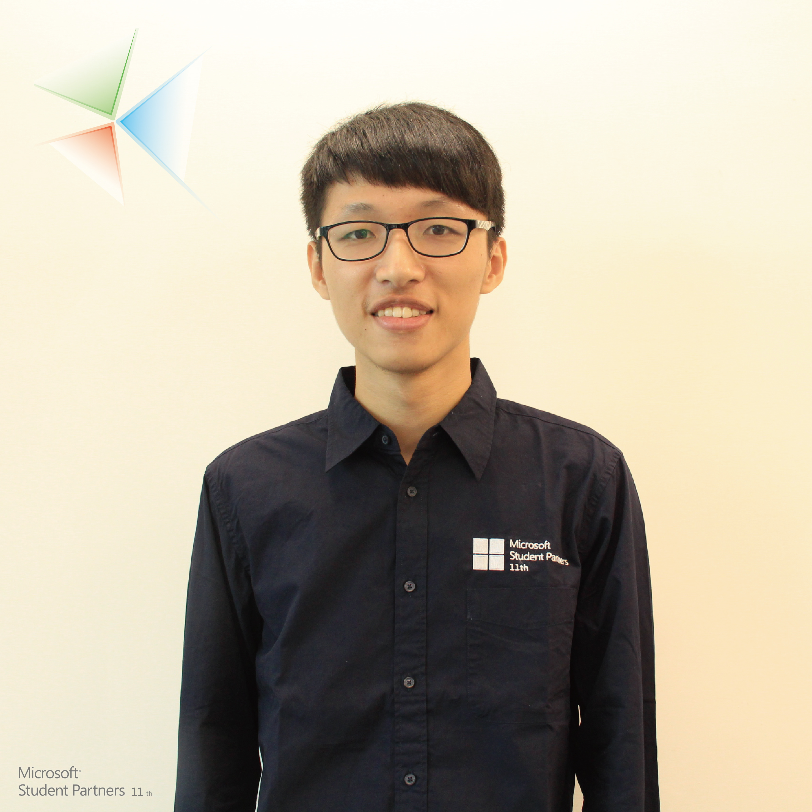


Who are we ?
蔡臻平
鄭薇
盧俊言
王采楓
Microsoft Student Partners in Taiwan

Slide 3
OUTLINE
成果展示
分桌
部屬環境確定
Web Socket 介紹
實作時間
額外內容
系列課程總結

Slide 4
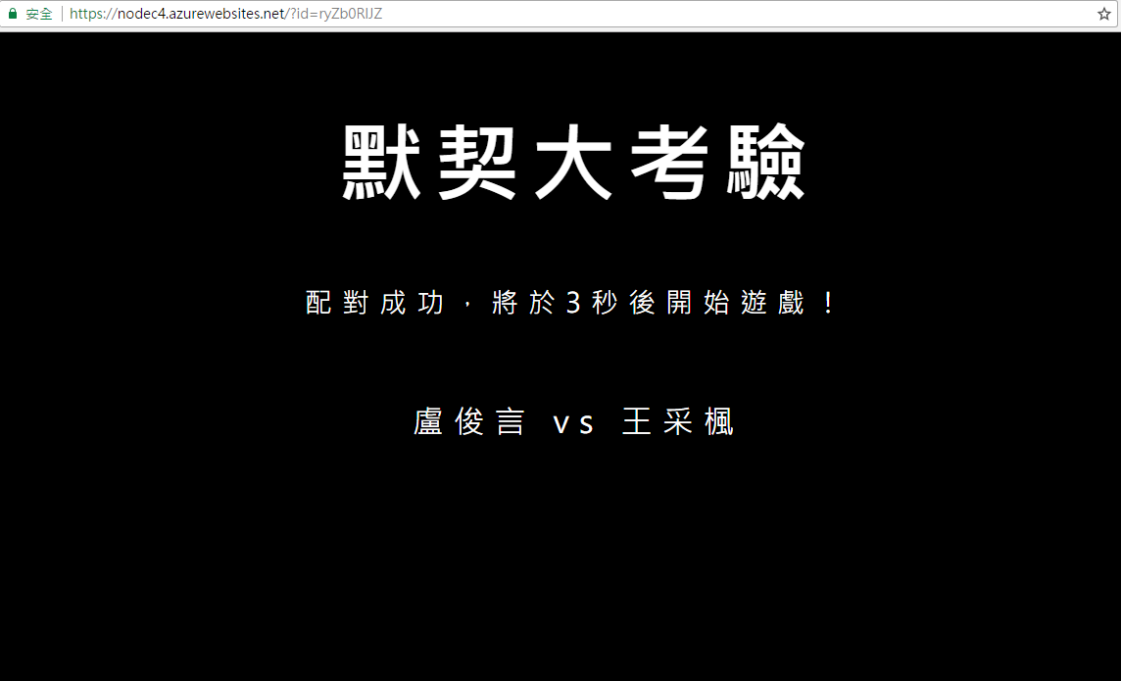
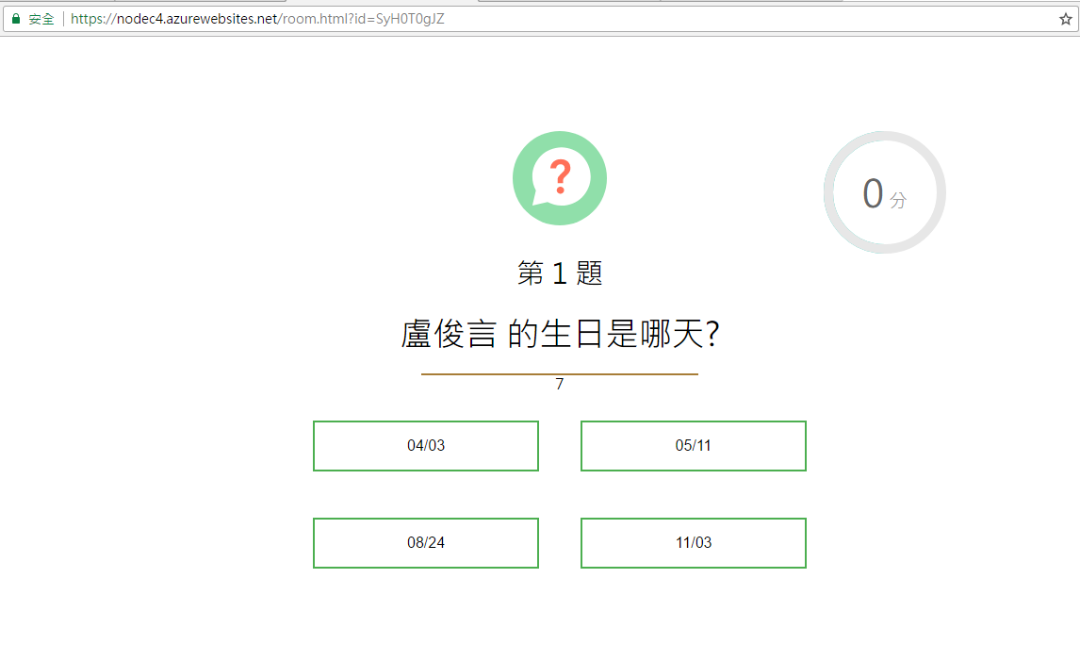
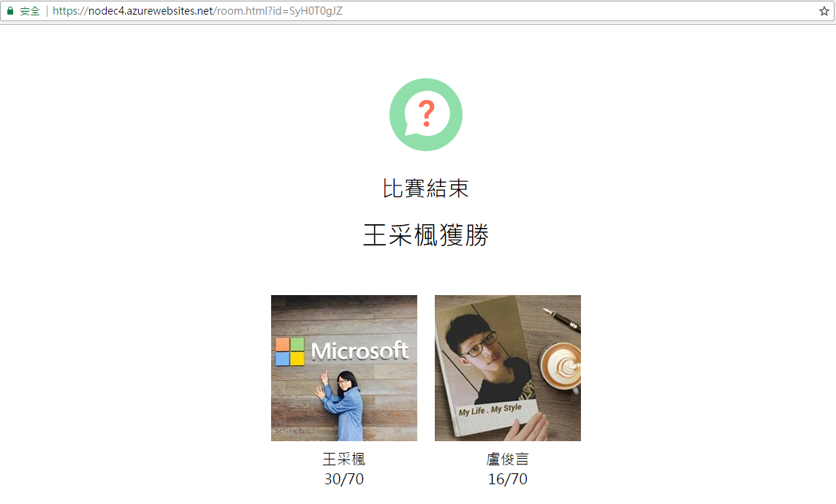

成果展示
範例：https://nodec4.azurewebsites.net/

Slide 5
分桌

Slide 6
部屬環境確定
下載檔案 (下載 ZIP 或 git clone)，GitHub
進入專案資料夾，輸入 git install 下載必要的模組。
以 VS Code 開啟資料夾，修改 launch.json 中的環境設定，這部分可以複製之前的設定檔案。
啟動伺服器，進入 localhost:1337 ，應該要看到開發人員見面上顯示 [ws] connected.

Slide 7
部屬環境確定 Azure
建立一個 Web Service App
前往應用程式設定，設定好環境變數。( 4個，appID、appKEY、sessionKEY 和 redirect )。並開啟 Web 通訊端。
設定部屬認證。
在部屬選項中，設定部屬來源為本機 GIT 儲存機制
打開 VS code 的終端機，輸入 git remote add azure [URL]
輸入 git push azure
前往 Azure 上的網址查看。

Slide 8
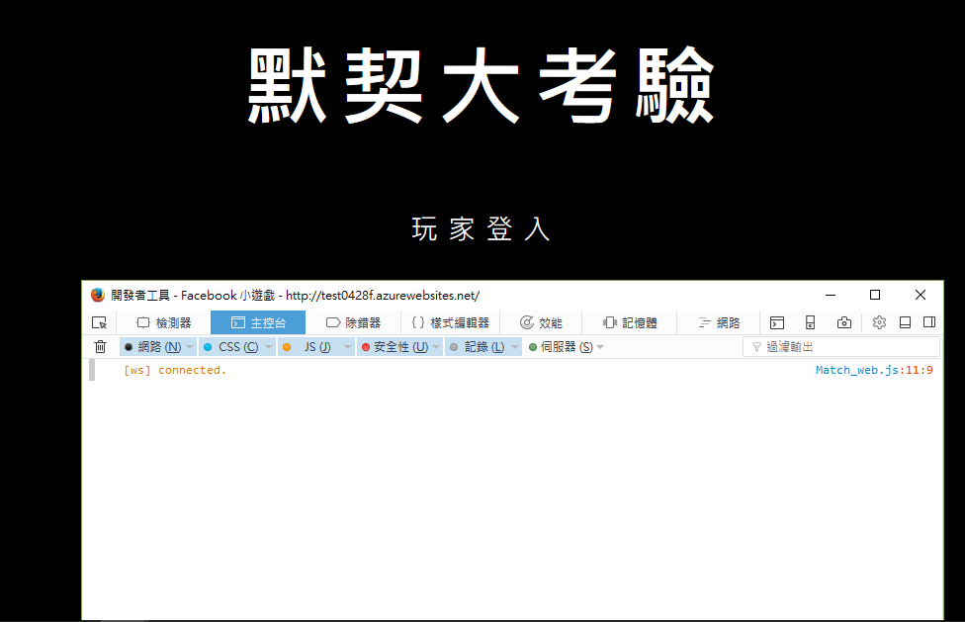
部屬環境確定 Azure
設定成功後，應該會有黑色畫面和連線成功訊息
您也可以在終端機輸入
git branch --set-upstream-to azure/master 方便日後更新 Azure 上的檔案

Slide 9
WebSocket protocol 是什麼？
一般的 HTTP protocol：
非持久化、單向的，在建立連接後只允許客戶端向伺服器端發出請求(Request)後，才能返回相應的數據。
要即時通訊時，用 Polling 的方法，也就是在特定的時間間隔(如1秒)，由客戶端向伺服器端發出 Request，然後將數據反覆傳送。
WebSocket：
可用在 HTML5 的 protocol，常作為即時通訊的工具。
它實現了客戶端向伺服器端全雙工通信(full-duplex)。
HTTP request
包含所要傳送的資料
Client
Server
Notes:
這樣的方法最明顯的缺點就是需要不斷的發送請求。
通常HTTP request的Header是非常長的，為了傳輸一個很小的數據 需要付出巨大的代價，是很不合算的，占用了很多的頻寬

Slide 10
建立 WebSocket 連結
建立成功後狀態像是客戶端和伺服器端接通了電話，無論是誰有什麼信息想告訴對方，開口就好了
(1)第一次先發起普通HTTP請求
（像是撥打電話）
Client
Server
(2)產生一條TCP通道，
開始可以雙向溝通
（通電話中）

Slide 11
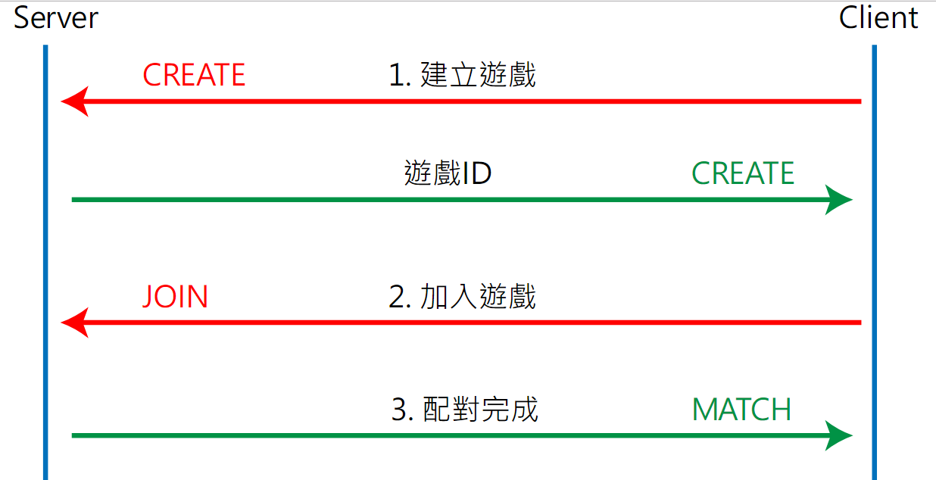
實作時間
第一位玩家必須由 1.建立遊戲來取得遊戲 ID，並讓自己加入。
第二位玩家則需要提供遊戲 ID 來加入。
兩個人都加入後，伺服器會發送 MATCH 訊息給所有人。
圖中左、右方的文字都是 type

Slide 12
實作時間
檔案名稱 | 說明
app.js | 程式進入點，開啟伺服器，route設定
wsConnect.js | 處理 WebSocket 通訊（接收和傳送）
gameManager.js | 遊戲流程，建立遊戲房間，要求題目，評分
question.js | 負責出題目
一個 js 中呼叫另一個 js 的 Function

Slide 13
實作時間 app.js
// 1. 伺服器接收到‘message’指令之後要做的事
ws.on('message', function incoming(data) {
var msg = { type: null };
try {
msg = JSON.parse(data);
} catch (e) { }
if (msg.type == null) {
ws.close();
}
else {
wsc.route(ws, msg);
}
});

Slide 14
實作時間 Match_web.js
//2. 連上 WebSocket 之後，去做檢查的動作
switch (msg.type) {
case "LOGIN":
loginStatus(msg);
break;
case "CREATE":
newgame(msg);
break;
case "JOIN":
checkJoin(msg);
break;
case "MATCH":
match(msg);
break;
}

Slide 15
實作時間 Match_web.js
// 3. 讓玩家加入遊戲
self.sendJson(self.ws, {
type: "JOIN",
game: getUrlParameter("id")
});

Slide 16
實作時間 wsConnect.js
// 4. 使用 createNewGame( )function，來開一個新遊戲
// 5. 利用joinGame()function來加入遊戲
sendJson(ws, { type: msg.type, status: 'ok', id: gm.createNewGame(ws), name: ws.session.name });
gm.joinGame(ws, msg.game).then((d) => {
ws.session.game = msg.game;
sendJson(ws, { type: msg.type, status: d.status, id: msg.game });

Slide 17
實作時間 wsConnect.js
// 6. 檢查 todo 變數
if (d.todo == 'notify') {
d.notify.forEach((wsToNotify) => {
sendJson(wsToNotify, { type: "MATCH", players: d.players });
})
}
});

Slide 18
實作時間 Match_web.js
// 7. 把自己加入遊戲
// 8. 如果加入失敗的話，延遲一秒後，執行自己創一個房間
self.sendJson(self.ws, {
type: "JOIN",
game: msg.id
});
setTimeout(() => self.sendJson(self.ws, {
type: "CREATE"
}), 1000);

Slide 19
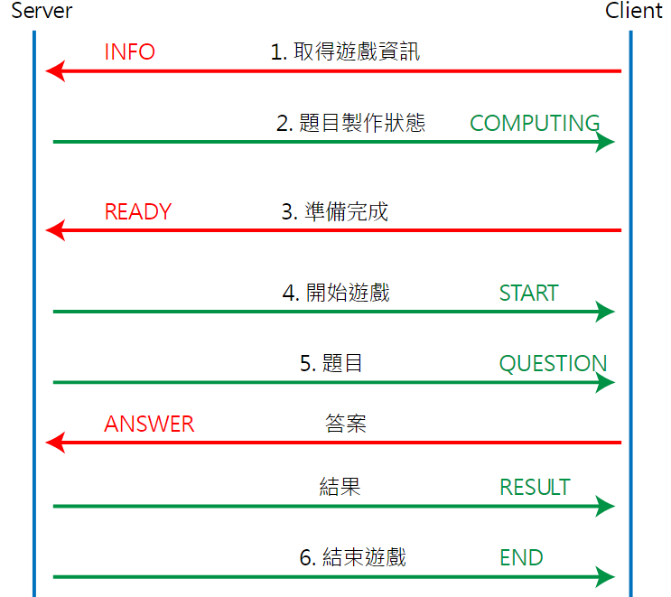
實作時間
使用者加入後會傳送 INFO 要求取得遊戲資訊（兩位玩家的名稱和照片）
當兩位玩家都傳送要求後，伺服器會開始製作題目，製作完成時發送 COMPUTING （ finish: true ）
接著前端必須發送 READY 要求（當使用者按下開始）
伺服器會發送 START 訊息，五秒後會發送題目
伺服器發送題目，前端回傳答案，伺服器公布結果，重複執行值到沒有題目
結束遊戲

Slide 20
實作時間 wsConnect.js
// 9. 登入配對完成之後，前端會傳 INFO 的訊息給伺服器，
當兩個玩家都準備開始後，伺服器開始出題目createQuestion()
gm.info(ws, msg.game).then((d) => {
d.data.type = msg.type;
ws.gameid = msg.game;
sendJson(ws, d.data);
if (d.todo == "notify") {
sendJson(d.ws[0], { type: "COMPUTING" });
sendJson(d.ws[1], { type: "COMPUTING" });
gm.createQuestions(msg.game).then(notifyGetReady);
}
});

Slide 21
實作時間 wsConnect.js
// 10. 玩家回答完問題之後要做的事情
gm.solveQuestion(ws, msg.choose).then((data) => {
if (data) {
var g = gm.getGameByID(ws.gameid);
setTimeout(sendResult, 1000, g, g.nowquestion);
}
}).catch((e) => { });

Slide 22
實作時間 wsConnect.js
// 11. 先拿到所有答題的結果，再傳給兩個玩家
// 12. 兩秒之後出下一題
var re = { type: "RESULT", data: gm.getResult(game) };
for (var i = 0; i < 2; i++) {
re.id = i;
sendJson(game.players[i].ws, re);
}
setTimeout(sendQuestion, 2000, game.id);

Slide 23
實作時間 wsConnect.js
// 13. 拿一個新的題目之後傳給玩家
var s = {
type: "QUESTION",
time: data.que.time,
que: data.que.description,
ans: data.que.ans,
id: data.que.id
};
sendJson(data.d[0], s);
sendJson(data.d[1], s);
var g = gm.getGameByID(gameid);
setTimeout(sendResult, s.time * 1000, g, g.nowquestion);

Slide 24
實作時間 wsConnect.js
// 14. 題目都拿完時，用 getEndResul() 回傳總分
var game = gm.getGameByID(gameid); // 取得遊戲設定
var re = { type: "END", data: gm.getEndResult(game) }; // 取得最終結果
for (var i = 0; i < 2; i++) { // 發送結果給兩位玩家
re.id = i;
sendJson(game.players[i].ws, re);
}
為甚麼我們要多傳欄位 id 給前端呢?
因為結果的訊息中只會有 facebook id 和分數，當兩個 id 相同時，我們必須讓前端分清楚哪個分數是誰的 …

Slide 25
額外內容

Slide 26
頒獎

Slide 27
系列課程總結

Slide 28

系列課程總結
謝謝大家避嫌棄的參與我們的課程
我們的系列課程到這裡結束囉
接著我們會補上教學文章，還有其他學習的管道在社團中！
謝謝你們的參與
系列課程問卷

